Slide 1

Yourgen
Um aparelho auditivo confortável, prático e barato

Slide 2


Por quê?

Slide 3



Este é o Paulo.
Recentemente, ele se mudou do nordeste para uma pequena cidade costeira da Espanha.
No período de mudanças, foi difícil lidar com a recarga e limpeza do aparelho, visto que não era prático.
“É difícil…
…tenho que me preocupar com caixas, roupas, e ainda se tenho energia para escutar o caminhão de mudanças ou minha mulher pedindo ajuda.“

Slide 4

Esta é a Tatiana.
Recentemente, ela conseguiu correr uma meia maratona em 2.5h.
Apesar de ser uma conquista enorme, ela reclama que os aparelhos incomodaram muito durante o trajeto, visto que eram pesados e requerem ajustes o tempo todo.
“Uma pena…
…nunca tinha me dado conta do quanto incomoda o peso desses aparelhinhos."

Slide 5

Esta é a Samanta.
Recentemente, ela teve um filho, e agora percebe o como nem suas orelhas tem um descanso;
Ela adora sair com as amigas, mas nunca consegue estar estilosa.
“Pobre orelha…
…é tanta coisa que até cansa, quando você usa óculos e aparelho sua orelha é sobrecarregada de um jeito. Ainda por cima fico parecendo o Dumbo.“

Slide 6
Problemas:
Conforto São muito grandes e pesados.
Praticidade O sistema de recarga não é otimizado.
Limpeza Acumula umidade e cera muito fácil.

Slide 7

Todos esses problemas
1 Solução?

Slide 8
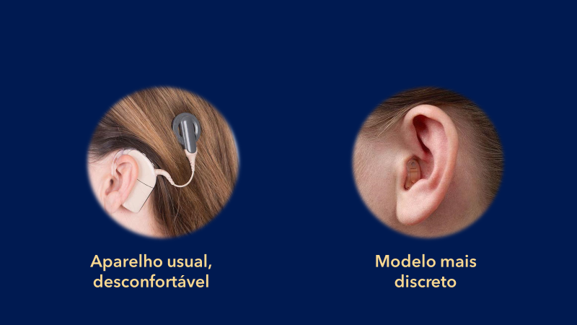

Slide 9
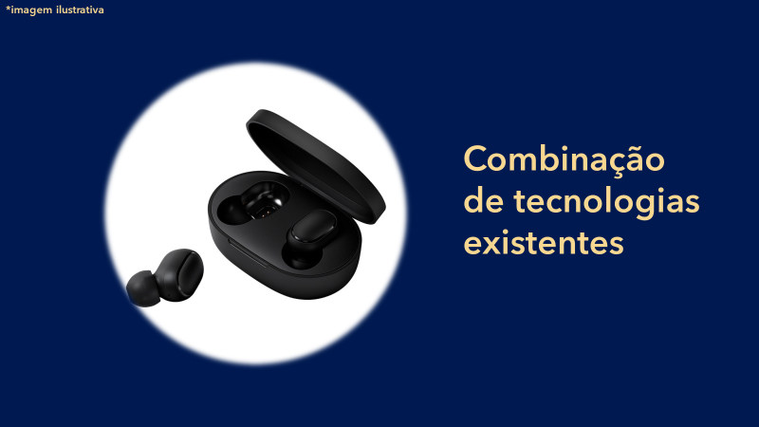
Sim!
Conforto Formato ergonômico e material leve.
Praticidade Carregamento por indução.
Limpeza Material hidrofóbico.

Slide 10
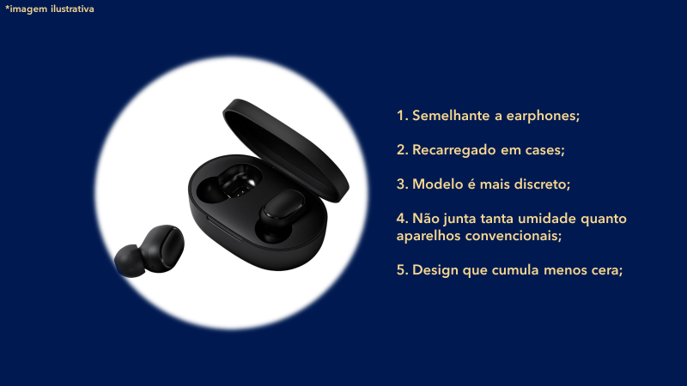
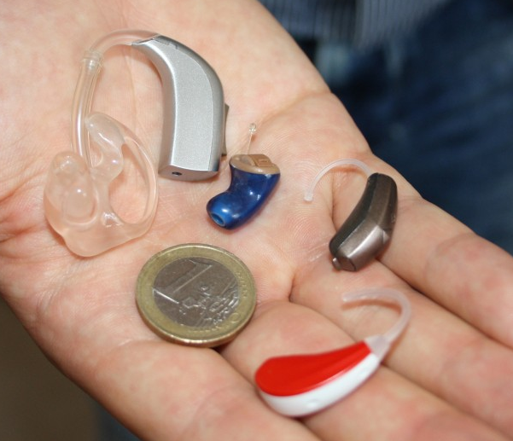
1. Similar a earphones.
2. Case de carregamento
3. Menor e mais discreto
4. Não acumula umidade
5. Acumula menos cera
Imagem meramente ilustrativa

Slide 11
Vamos falar de números…

Slide 12
Existem aproximadamente 10.000.000 de Surdos no Brasil, 5% da população.
Fonte: IBGE

Slide 13
Estima-se que 1 Bilhão de pessoas devem desenvolver problemas auditivos entre seus 12 e 35 anos.
Fonte: OMS

Slide 14






Nosso time
Arthur Both
Carolina Ferreira
Felipe Freitas
Gabriel Ferreira
Henrique Juchem

Slide 15
Obrigado!

